Slide 1
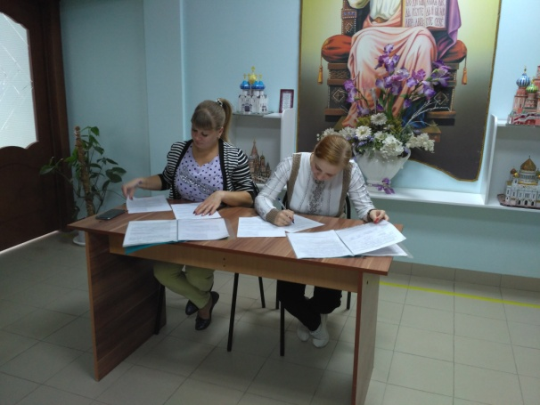
Паспорт проекта «Создание алгоритма приема родителей (законных представителей) и обработки предоставленных документов для формирования личного дела воспитанника ДОО»
Общая информация
Наименование органа местного самоуправления: Управление образования администрации Яковлевского городского округа
Наименование отдела: муниципальное бюджетное дошкольное образовательное учреждение «Детский сад «Родничок» г. Строитель Яковлевского городского округа»
Границы процесса: от поручения руководителя сформировать личное дело воспитанника ДОО до сформированного личного дела воспитанника ДОО
Дата начала проекта: 26.08.2019 г.
Дата окончания проекта: 25.10.2019 г.
1. Длительный процесс знакомства родителей (законных представителей) с нормативно-правовой документацией ДОО (в соответствии с «Законом об образовании в РФ»)
2. Длительный процесс заполнения форм заявлений
3. Нехватка времени у родителей (законных представителей)
Обоснование выбора процесса
Сокращение времени на ознакомление с нормативно-правовой документацией ДОО (в соответствии с «Законом об образовании в РФ») и заполнение форм заявлений с 57,5 мин. - 82 мин. до 26,5 мин. – 47 мин.
Цели проекта
1. Созданный алгоритм приема родителей (законных представителей) и обработки предоставленных документов для формирования личного дела воспитанника в ДОО.
2. Повышение уровня взаимодействия всех участников образовательных отношений
Эффекты проекта

Slide 2
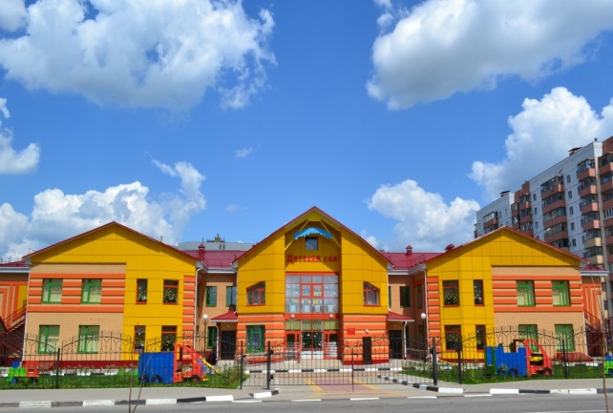
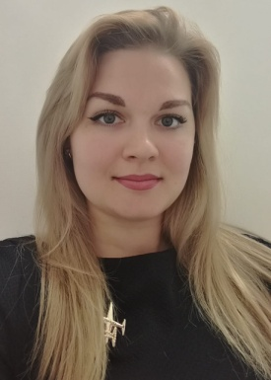
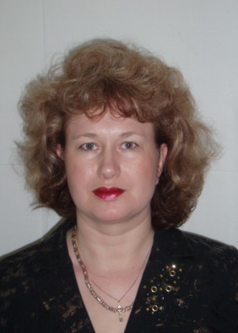
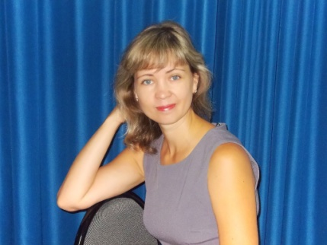
Команда проекта
Руководство проектом
Заказчик проекта
Руководитель проекта
Е.А. Кулик,
заведующий
И.С. Ципа,
старший воспитатель
Рабочая группа проекта
Т.А. Корякина, ответственный за ведение сайта
Ю.М. Росс,
старшая мед.сестра
О.А. Подзолкова,
педагог- психолог
Т.В. Омельченко,
воспитатель

Slide 3
«Создание алгоритма приема родителей (законных представителей) и обработки предоставленных документов для формирования личного дела воспитанника ДОО»
Карта текущего состояния процесса
ШАГ 1
ШАГ 2
ШАГ 3
1
2
ШАГ 4
ВХОД
Родитель
Пришел в ДОО с направлением из управления образования
Параметры шага 0,5 – 1 мин.
Руководитель
дает поручение скомплектовать личное дело воспитанника
Параметры шага 0,5-1 мин.
Ответственное лицо
знакомит родителей (законных представителей) с нормативно-правовой документацией ДОО Выдает им формы бланков для заполнения
Параметры шага 20 - 26 мин.
Родитель
заполнение данных форм родителями (законными представителями)
Параметры шага 25-30 мин.
3
4
ШАГ 5
5
6
ШАГ 7
ШАГ 8
ШАГ 6
Ответственное лицо
проверка заполненных бланков .В то же время мед.работник проверяет медицинскую карту ребенка
Параметры шага 1 - 3 мин.
Ответственное лицо
передает руководителю договор и копии документов для заверения подписью и печатью
Параметры шага 1-2 мин.
Ответственное лицо
регистрирует договор между ДОО и родителями (законными представителями) в журнале
Параметры шага 1-2 мин.
Ответственное лицо
сверяет копии документов с оригиналами
Параметры шага 2-4 мин.
ШАГ 9
ШАГ 10
ШАГ 11
Условные обозначения:
Ответственное лицо
выдает расписку в получении документов
Параметры шага 0,5 - 1 мин.
Ответственное лицо
готовит проект приказа о зачислении ребенка в списки воспитанников ДОО
Параметры шага 3 - 5 мин.
ВЫХОД
1
Нет достаточного количества распечатанных бланков Родитель (законный представитель) не располагает временем
Невнимательность родителей при заполнении Неправильно (не до конца) заполнены формы Не предоставлены оригиналы документов Не предоставлены копии документов
Ответственное лицо
передает приказ на подпись руководителю, формирует личное дело воспитанника
Параметры шага 3 – 7 мин.
2
3
4
5
6
ВПП (время протекания процесса) – 57.5 мин. - 82 мин.

Slide 4
Пирамида проблем процесса «Создание алгоритма приема родителей (законных представителей) и обработки предоставленных документов для формирования личного дела воспитанника ДОО»
Федеральный
уровень
Региональный уровень
Уровень организации
Не выявлены
Не выявлены
Нет достаточного количества распечатанных бланков;
Родитель (законный представитель) не располагает временем
Невнимательность родителей при заполнении;
Неправильно (не до конца) заполнены формы;
Не предоставлены оригиналы документов;
Не предоставлены копии документов;
1
6
2
3
4
5

Slide 5
Анализ проблем процесса «Создание алгоритма приема родителей (законных представителей) и обработки предоставленных документов для формирования личного дела воспитанника ДОО»
Проблема
Решение
Экономия времени, мин.
Размещение бланков и образцов заполнения заявлений на официальном сайте ДОО
Нет достаточного количества распечатанных
бланков
10-15
Заполнение форм по образцам на сайте ДОО в удобное время и направление заполненных форм на электронный адрес ДОО
Родитель (законный представитель) не располагает временем
5-10
Невнимательность родителей при заполнении
Разработка шаблонов заполнения форм документов
1-2
Неправильно (не до конца) заполнены формы
Проверка заполненных бланков в электронном варианте
1-2
Не предоставлены оригиналы документов
Разработка памятки для родителей о том, оригиналы каких документов необходимо предоставить
2-3
В электронном виде прикрепить копии необходимых документов
Не предоставлены копии документов
2-3

Slide 6
«Создание алгоритма приема родителей (законных представителей) и обработки предоставленных документов для формирования личного дела воспитанника ДОО»
Карта целевого состояния процесса
ШАГ 1
ШАГ 3
ШАГ 4
ШАГ 2
ВХОД
Родитель
Пришел в ДОО с направлением из управления образования
Параметры шага 0,5 – 1 мин.
Родитель (законный представитель)
заполняет формы по разработанным шаблонам и направляет их на электронный адрес ДОО, прикрепляет копии документов
Параметры шага 10 - 15 мин.
Ответственное лицо
проверяет правильность заполнения форм по электронным формам связи, распечатывает их и копии документов
Параметры шага 4- 6 мин.
Руководитель
дает поручение скомплектовать личное дело воспитанника
Параметры шага 0,5-1 мин.
ШАГ 5
ШАГ 6
ШАГ 7
ШАГ 8
Родитель (законный представитель)
приходит, предъявляет оригиналы документов
Параметры шага 1 – 3 мин.
Ответственное лицо
сверяет копии документов с оригиналами
Параметры шага 2-4 мин.
Ответственное лицо
передает руководителю договор и копии документов для заверения подписью и печатью
Параметры шага 1-2 мин.
Ответственное лицо
регистрирует договор между ДОО и родителями (законными представителями) в журнале
Параметры шага 1-2 мин.
ШАГ 9
ШАГ 10
ШАГ 11
ВЫХОД
Изменилось
Ответственное лицо
выдает расписку в получении документов
Параметры шага 0,5 - 1 мин.
Ответственное лицо
готовит проект приказа о зачислении ребенка в списки воспитанников ДОО
Параметры шага 3 - 5 мин.
Ответственное лицо
передает приказ на подпись руководителю, формирует личное дело воспитанника
Параметры шага 3 – 7 мин.
Не изменилось
ВПП (время протекания процесса) – 26,5 мин. – 47 мин.

Slide 7
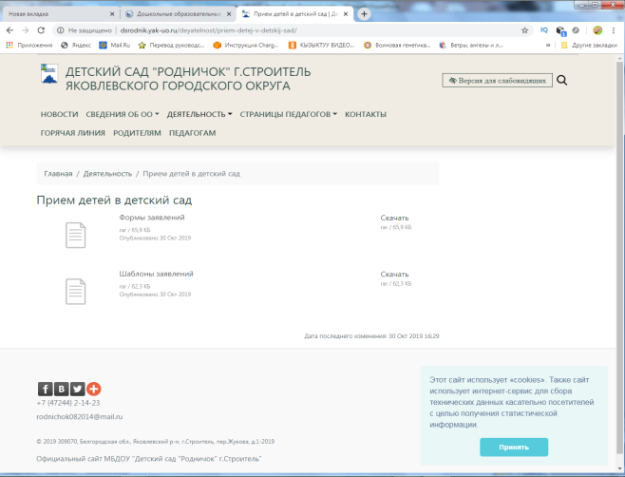
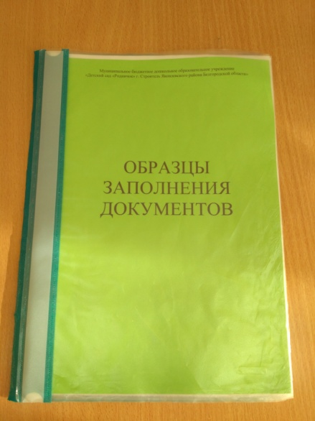
Достигнутые результаты (было и стало)
БЫЛО |  | СТАЛО
Нет достаточного количества распечатанных бланков |  | Размещение бланков и образцов заполнения заявлений на официальном сайте ДОО
Родитель (законный представитель) не располагает временем |  | Заполнение форм по образцам на сайте ДОО в удобное время и направление заполненных форм на электронный адрес ДОО

Slide 8
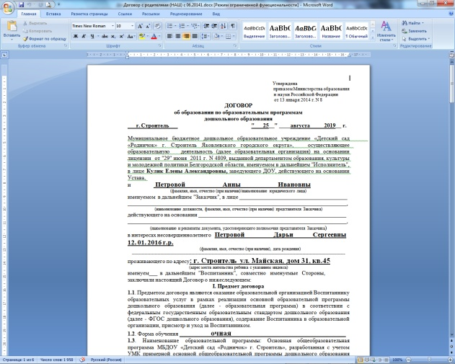
БЫЛО |  | СТАЛО
Невнимательность родителей при заполнении |  | Разработка шаблонов заполнения форм документов
Не предоставлены оригиналы документов |  | Разработка памятки для родителей о том, оригиналы каких документов необходимо предоставить

Slide 9
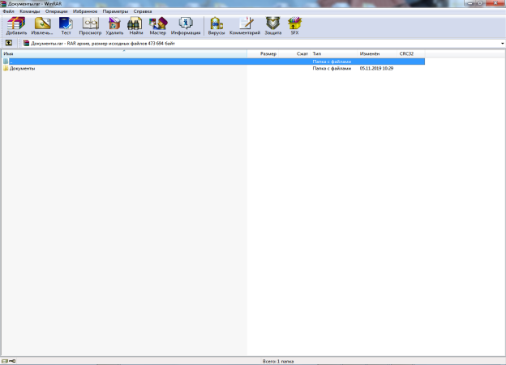
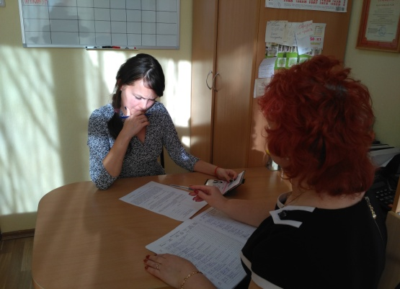
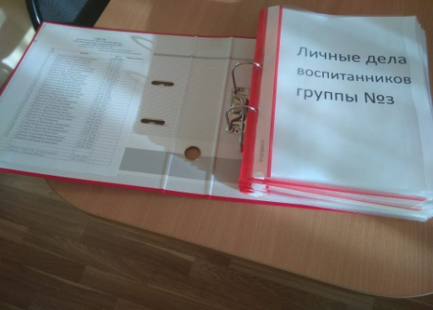
БЫЛО |  | СТАЛО
Не предоставлены копии документов |  | В электронном виде прикрепить копии необходимых документов
Длительность процесса – 57,5-82 мин |  | Длительность процесса – 26,5 - 47 мин
«Создание алгоритма приема родителей (законных представителей) и обработки предоставленных документов для формирования личного дела воспитанника ДОО» МБДОУ «Детский сад «Родничок» г. Строитель» с 82 мин. до 47 мин.

